Slide 1
Buffer manager
小组成员：梁志僮、陶卿伟、李林润、付禹宁

Slide 2
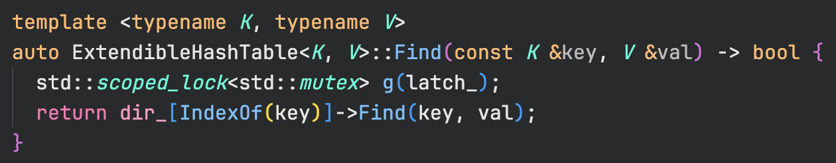
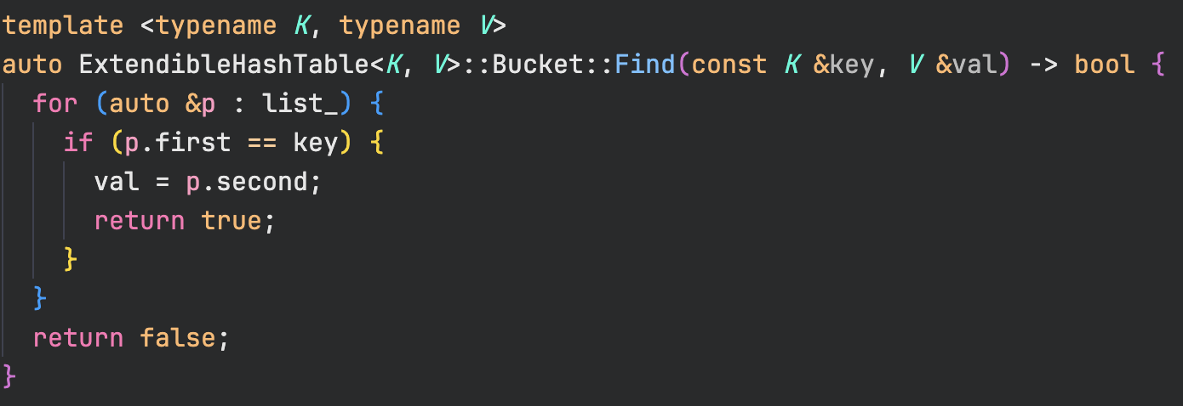
extendible_hash_table.cpp的工作
1.Find方法的实现
ExtendibleHashTable::Find 首先对整个哈希表加锁以保证并发安全，然后利用 IndexOf(key) 根据当前的全局深度（global depth）对键进行哈希并计算目录索引，从而定位到目录中指向的目标桶；
确定桶之后，查找操作被下放给 Bucket::Find，该函数在桶内部以线性扫描的方式遍历存储的键值对列表，逐一比较 key，一旦匹配成功便返回对应的 value 和 true，若桶内不存在该 key 则返回 false，整个过程中哈希表层负责“定位桶”，桶层负责“实际查找”。

Slide 3
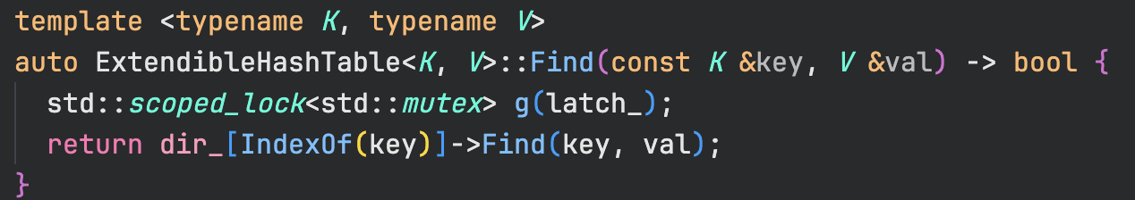
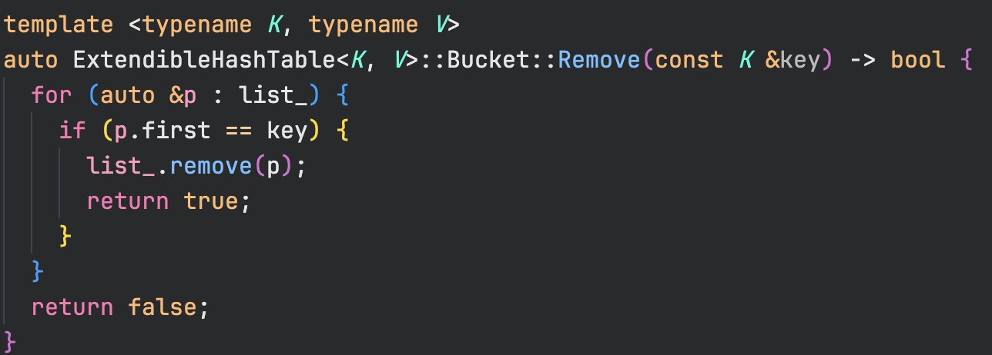
extendible_hash_table.cpp的工作
2.Remove方法的实现
ExtendibleHashTable::Remove 的执行流程与查找类似，它同样先加锁以避免并发冲突，然后通过 IndexOf(key) 计算目录索引并找到对应的桶，随后将删除请求交由 Bucket::Remove 处理；
Bucket::Remove 在桶内部遍历存放键值对的链表，查找与给定 key 相等的元素并将其从桶中移除，成功删除则返回 true，否则返回 false，该实现只负责删除元素本身，不涉及桶合并或目录与深度的调整，因此删除操作只影响桶内数据而不改变哈希表的整体结构。

Slide 4
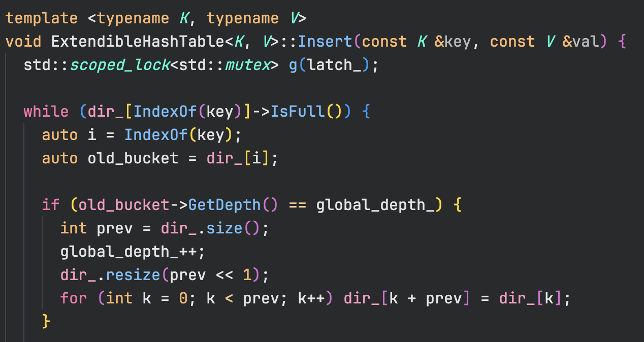
extendible_hash_table.cpp的工作
3.Insert方法的实现
通过 IndexOf(key) 定位到的桶已满时，先重新计算目录索引并取得当前索引指向的旧桶 old_bucket，随后判断该桶的局部深度是否等于全局深度；如果两者相等，说明当前目录使用的哈希位数已不足以区分该桶，因此需要先扩展目录，于是将全局深度加一、把目录大小扩展为原来的两倍，并将原目录中的桶指针复制到新目录的后半部分，从而完成目录翻倍，为后续的桶分裂操作提供足够的索引空间。

Slide 5
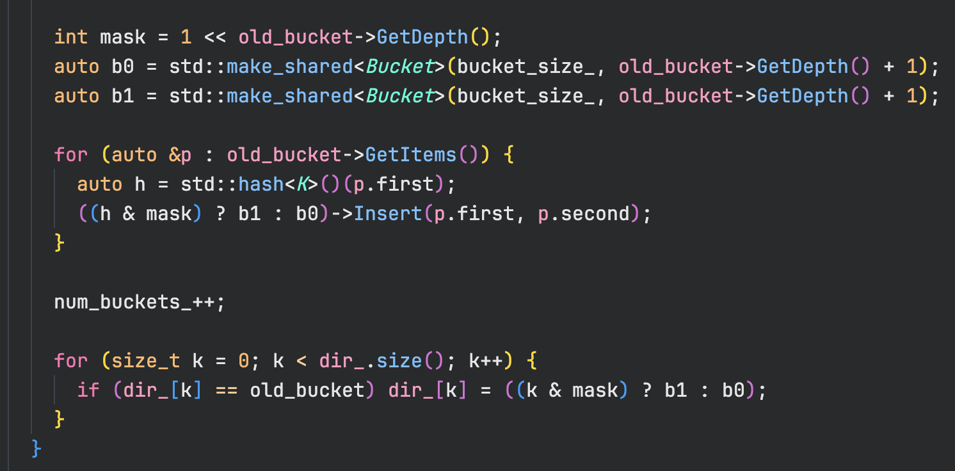
extendible_hash_table.cpp的工作
3.Insert方法的实现
旧桶的分裂以及目录指针的更新过程：首先计算用于分裂的哈希位掩码，该位对应旧桶局部深度之后的下一位；接着创建两个新的桶 b0 和 b1，它们的容量与旧桶相同，但局部深度均设置为旧桶深度加一，用来替代原来的旧桶；随后遍历旧桶中的所有键值对，对每个 key 重新计算哈希值，并依据哈希值在分裂位上的取值将元素分别插入到 b0 或 b1 中，从而完成旧数据的重新分布；在数据分裂完成后，最后遍历整个目录，将所有原本指向旧桶的目录项，根据目录索引在分裂位上的取值更新为指向新桶 b0 或 b1，从而在逻辑上用两个新桶完全替代原桶。

Slide 6
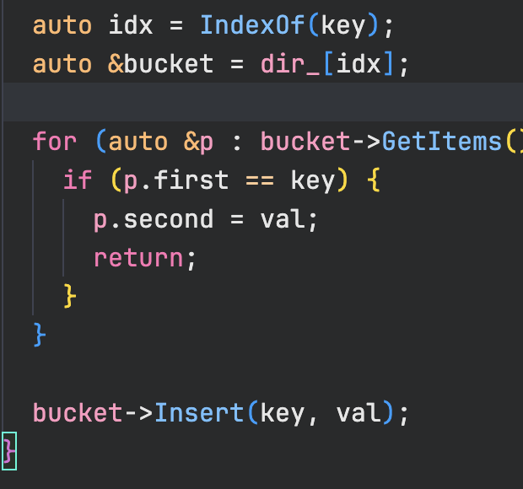
extendible_hash_table.cpp的工作
3.Insert方法的实现
重新计算 key 对应的目录索引，并从目录中取得最终定位到的桶 ，之所以需要重新计算索引，是因为前面的桶分裂和目录扩展可能已经改变了 key 的映射位置；随后遍历该桶中已有的键值对，检查是否已经存在与 key 相同的元素，如果存在则直接更新其对应的 value 并立即返回，避免重复插入；如果遍历结束仍未找到相同的 key，则调用 Bucket::Insert 将新的键值对插入到桶中，至此插入操作完成。

Slide 7
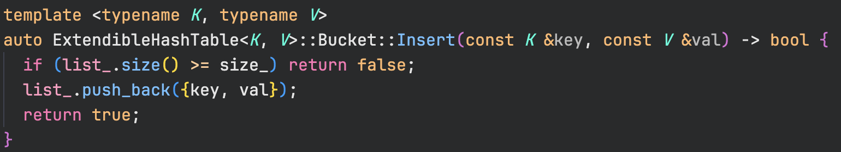
extendible_hash_table.cpp的工作
3.Insert方法的实现
函数首先判断当前桶中已存放的元素数量是否达到桶的最大容量，如果已满则直接返回 false，表示插入失败且不进行任何修改；如果桶未满，则将新的键值对 {key, val} 追加到桶内部维护的链表 list_ 中，完成实际的数据存储，并返回 true 表示插入成功

Slide 8
Buffer_pool_manager_instance.cpp的工作
1. NewPgImp 方法的实现
该方法的作用是创建新的页面
获取帧：
若free_list是空的，意味着没有空闲帧，可以调用LRU算法
若free_list非空，则可以直接从中调用一张空闲帧用于新页面
完成新帧的分配
获取新页面的id，并更新页表page_table_
负责人：梁志僮

Slide 9
Buffer_pool_manager_instance.cpp的工作
1. NewPgImp 方法的实现
该方法的作用是创建新的页面
获取帧：
若free_list是空的，意味着没有空闲帧，可以调用LRU算法
若free_list非空，则可以直接从中调用一张空闲帧用于新页面
完成新帧的分配
获取新页面的id，并更新页表page_table_
负责人：梁志僮

Slide 10
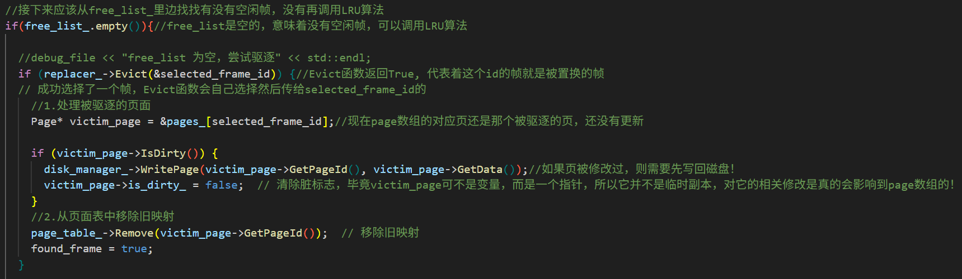
Buffer_pool_manager_instance.cpp的工作
1. NewPgImp 方法的实现
（1）若free_list是空的，意味着没有空闲帧，可以调用LRU算法：
负责人：梁志僮

Slide 11
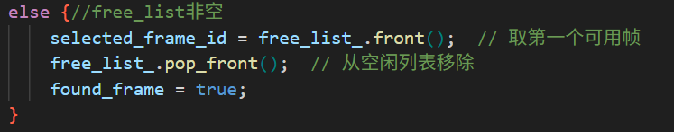
Buffer_pool_manager_instance.cpp的工作
1. NewPgImp 方法的实现
（2）若free_list非空，则可以直接从中调用一张空闲帧用于新页面：
负责人：梁志僮

Slide 12
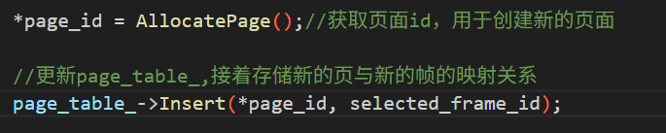
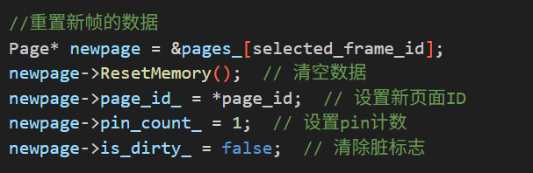
Buffer_pool_manager_instance.cpp的工作
1. NewPgImp 方法的实现
（3）获取新页面的id，并更新页表page_table_
然后就是重置新帧的数据，现在这个帧已经用于存放新页面了
负责人：梁志僮

Slide 13
Buffer_pool_manager_instance.cpp的工作
2.FetchPgImp 方法的实现
该方法的作用是：在缓冲区里找指定id的页面。
先看看该页面是否已经在缓冲区里边了。
如果在，则可以直接返回
如果不在，则需要先从缓冲区里获取帧：
如果有空闲帧，则可以直接使用
没有则用LRU_k算法来置换出可以使用的帧
将指定的页面从磁盘中加载到内存，并更新对应状态。
负责人：梁志僮

Slide 14
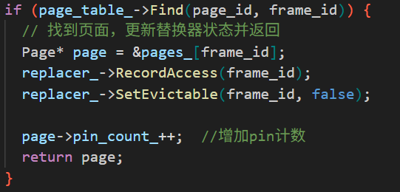
Buffer_pool_manager_instance.cpp
2.FetchPgImp 方法的实现
（1）在缓冲区，则直接返回：
负责人：梁志僮

Slide 15
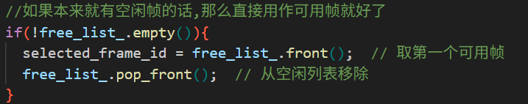
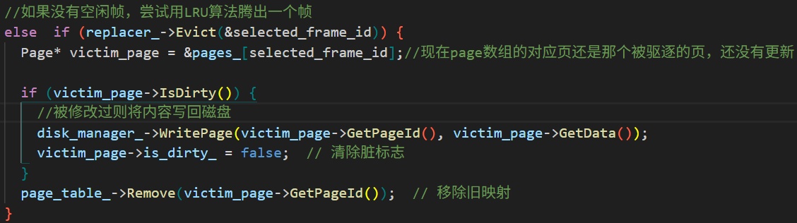
Buffer_pool_manager_instance.cpp的工作
2.FetchPgImp 方法的实现
（2）不在缓冲区，则分情况处理
如果有空闲帧：
如果没有空闲帧，则使用LRU_k算法：
负责人：梁志僮

Slide 16
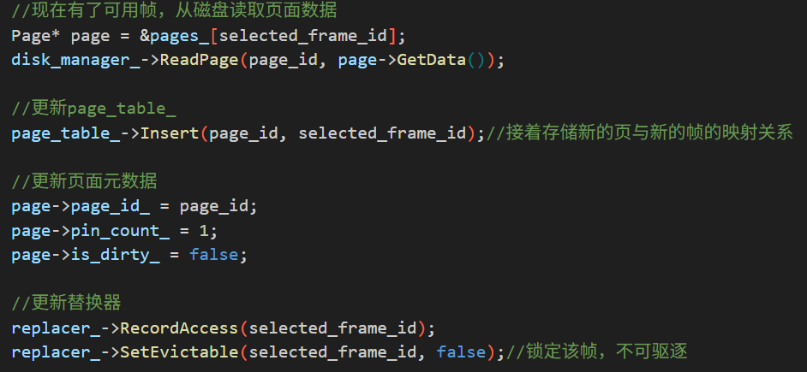
Buffer_pool_manager_instance.cpp的工作
2.FetchPgImp 方法的实现
（3）加载页面，更新状态
负责人：梁志僮

Slide 17
Buffer_pool_manager_instance.cpp的工作
3.FlushPgImp 方法的实现
该方法的作用是将脏页写回磁盘，使内存与磁盘数据同步
找到指定脏页
写回磁盘
负责人：梁志僮

Slide 18
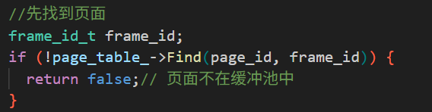
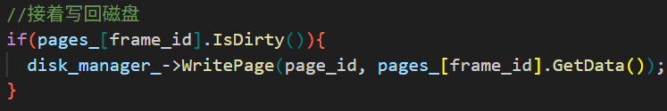
Buffer_pool_manager_instance.cpp的工作
3.FlushPgImp 方法的实现
（1）找到指定的脏页，找不到则返回
（2）然后写回磁盘
负责人：梁志僮

Slide 19
Buffer_pool_manager_instance.cpp的工作
4.DeletePgImp 方法的实现
该方法的作用是删除页面
若该页面在缓冲区中，则直接返回
若不在，则写回磁盘
负责人：梁志僮

Slide 20
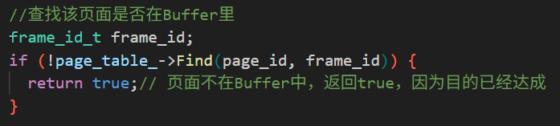
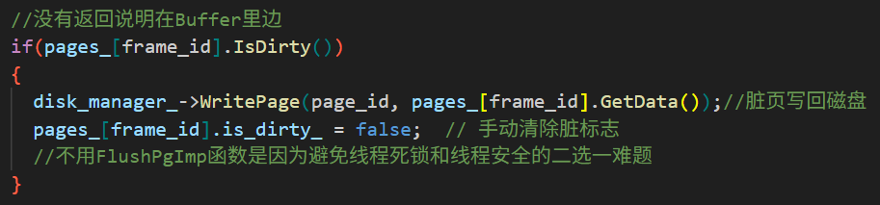
Buffer_pool_manager_instance.cpp的工作
4.DeletePgImp 方法的实现
（1）若该页面在缓冲区中，则直接返回
（2）若不在，则写回磁盘
负责人：梁志僮

Slide 21
lru
一、数据结构设计
1. FrameInfo 结构体
struct FrameInfo {
std::list<size_t> access_history; // 访问时间戳链表
bool is_evictable{false}; // 可驱逐标记
};
access_history: 使用 std::list 存储帧的访问时间戳，保持时间顺序
is_evictable: 布尔值标记帧当前是否可被驱逐

Slide 22
lru
2. 主要成员变量
std::unordered_map<frame_id_t, FrameInfo> frame_table_;
// 帧ID到帧信息的映射
size_t current_timestamp_{0}; // 当前时间戳，每次访问递增
size_t curr_size_{0}; // 当前可驱逐帧的数量
size_t replacer_size_; // 替换器最大容量（帧数）
size_t k_; // K参数（考虑的历史访问次数）
std::mutex latch_; // 互斥锁，保证线程安全

Slide 23
lru
二、核心方法实现
1. 构造函数 LRUKReplacer(size_t num_frames, size_t k)
初始化最大帧数 replacer_size_ 和K参数 k_
验证K值必须大于0
初始化时间戳和当前大小为0

Slide 24
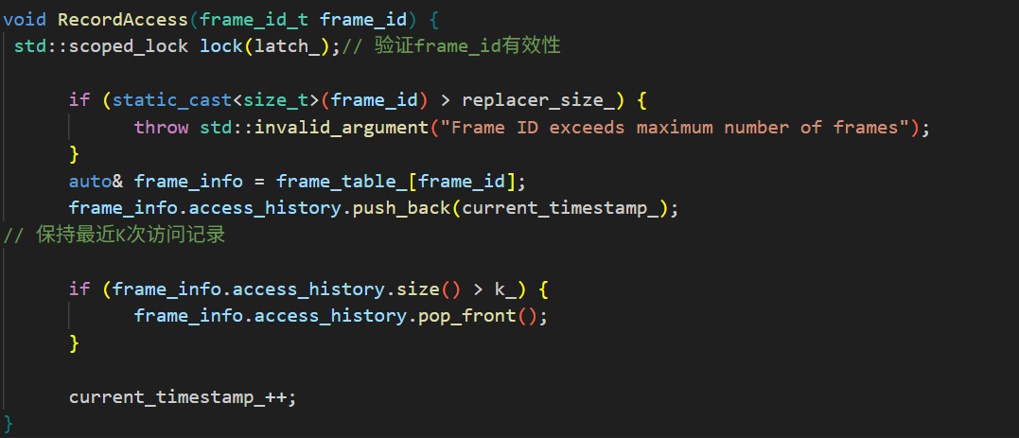
2. RecordAccess(frame_id_t frame_id) - 记录访问
线程安全：使用 std::scoped_lock 加锁
记录当前时间戳到帧的访问历史
维护访问历史长度不超过K
时间戳递增，模拟时间流逝

Slide 25
3. Evict(frame_id_t* frame_id) - 选择驱逐帧
核心算法逻辑：
遍历所有可驱逐帧（is_evictable == true）
对每个帧计算后向K距离：
访问次数 < K：距离 = +∞（最大无符号整数）
访问次数 ≥ K：距离 = 当前时间 - 第K次最近访问时间
选择驱逐候选者规则：
优先选择距离最大的帧
如果多个帧距离相同且都为+∞，选择最早访问的帧
如果多个帧距离相同且都不为+∞，选择第K次访问时间最早的帧

Slide 26
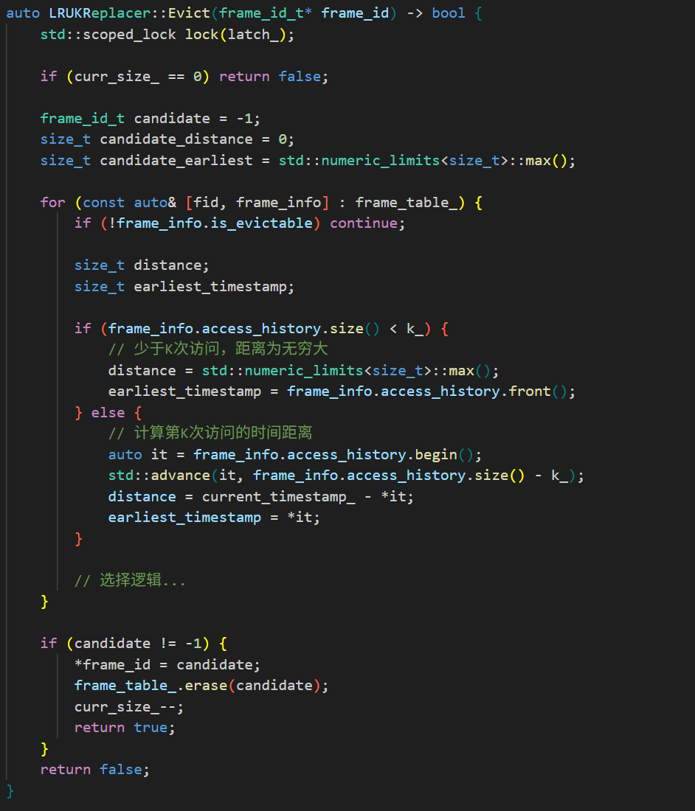
3. Evict(frame_id_t* frame_id) - 选择驱逐帧

Slide 27
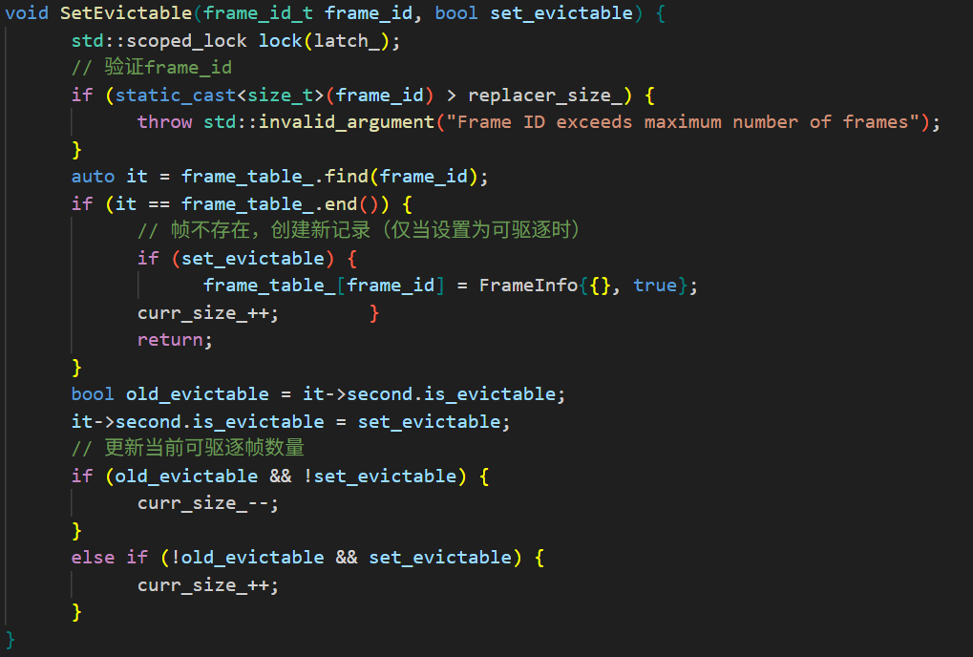
4. SetEvictable(frame_id_t frame_id, bool set_evictable) - 设置可驱逐状态
状态转换逻辑：
可驱逐 → 不可驱逐：curr_size_--
不可驱逐 → 可驱逐：curr_size_++
帧不存在时的处理：仅当设置为可驱逐时才创建新记录

Slide 28
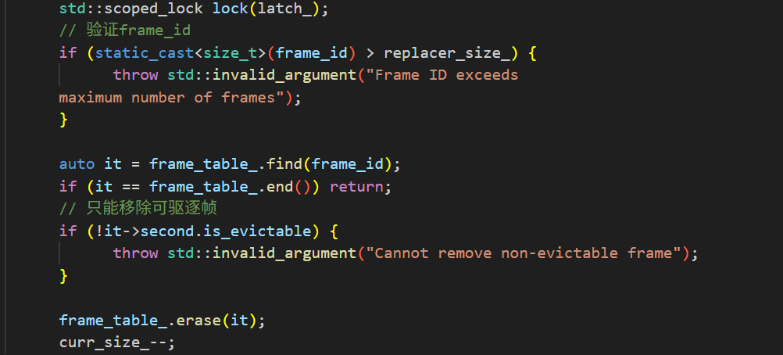
5. Remove(frame_id_t frame_id) - 移除帧
只能移除标记为可驱逐的帧
成功移除后更新 curr_size_

Slide 29
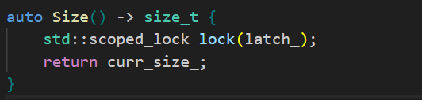
6. Size() - 获取当前可驱逐帧数量

Slide 30
lru
三、线程安全实现
所有公共方法均使用 std::scoped_lock 保护
latch_ 为类成员 std::mutex
确保多线程同时访问时的数据一致性

Slide 31
lru
四、关键设计要点
后向K距离计算：
访问次数不足K次：视为无限远距离
访问次数达到K次：实际计算时间差
驱逐选择策略：
优先考虑访问频率低的帧（距离大）
相同距离下考虑访问时间先后
状态管理：
is_evictable 标记控制帧是否可被驱逐
curr_size_ 实时跟踪可驱逐帧数量
内存管理：
使用 std::unordered_map 快速查找帧信息
使用 std::list 管理时间戳，支持高效的首尾操作

Slide 32
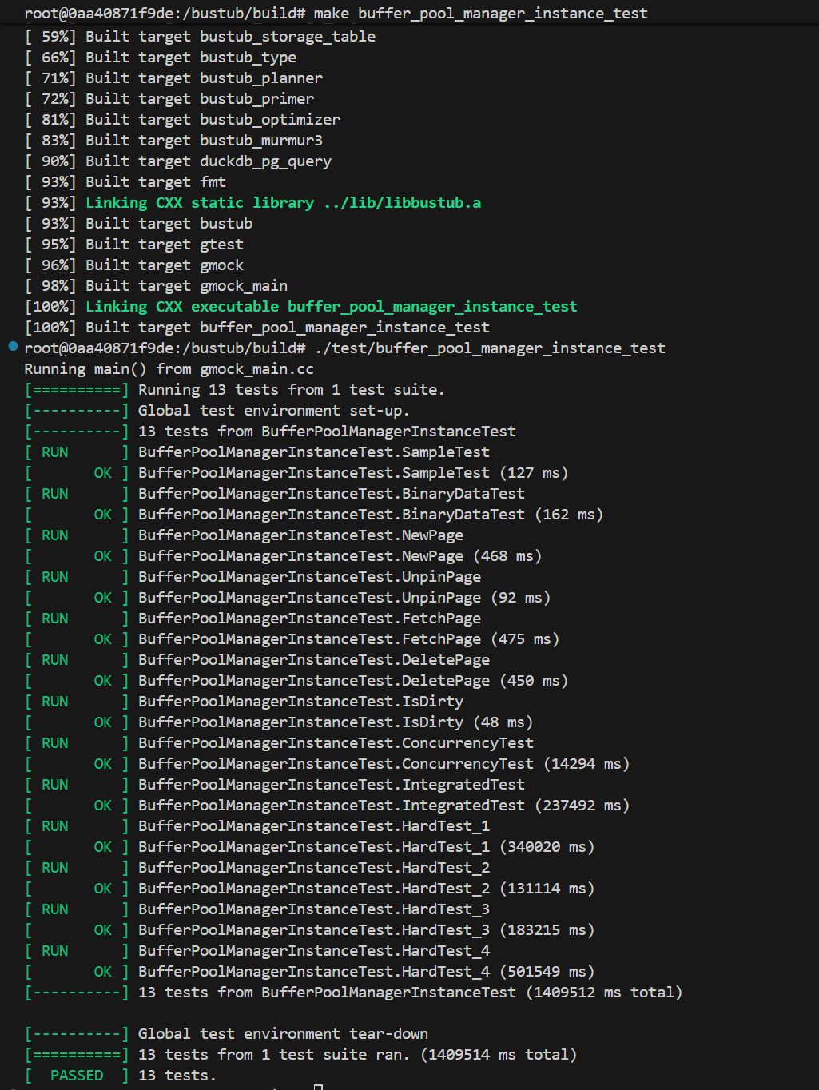
测试结果：buffer_pool_instance_test

Slide 33
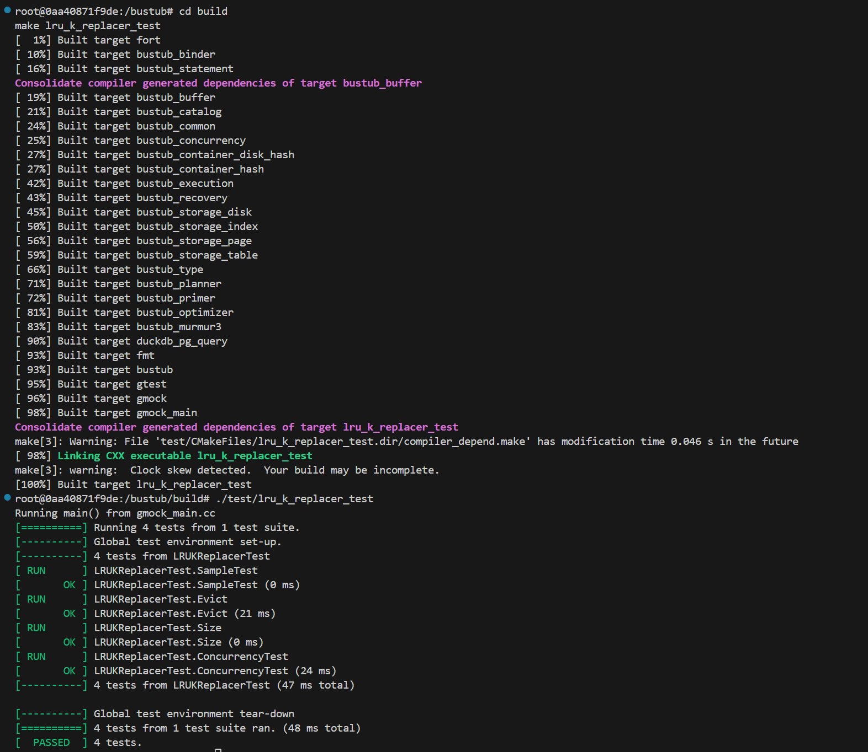
测试结果:LRU测试

Slide 34
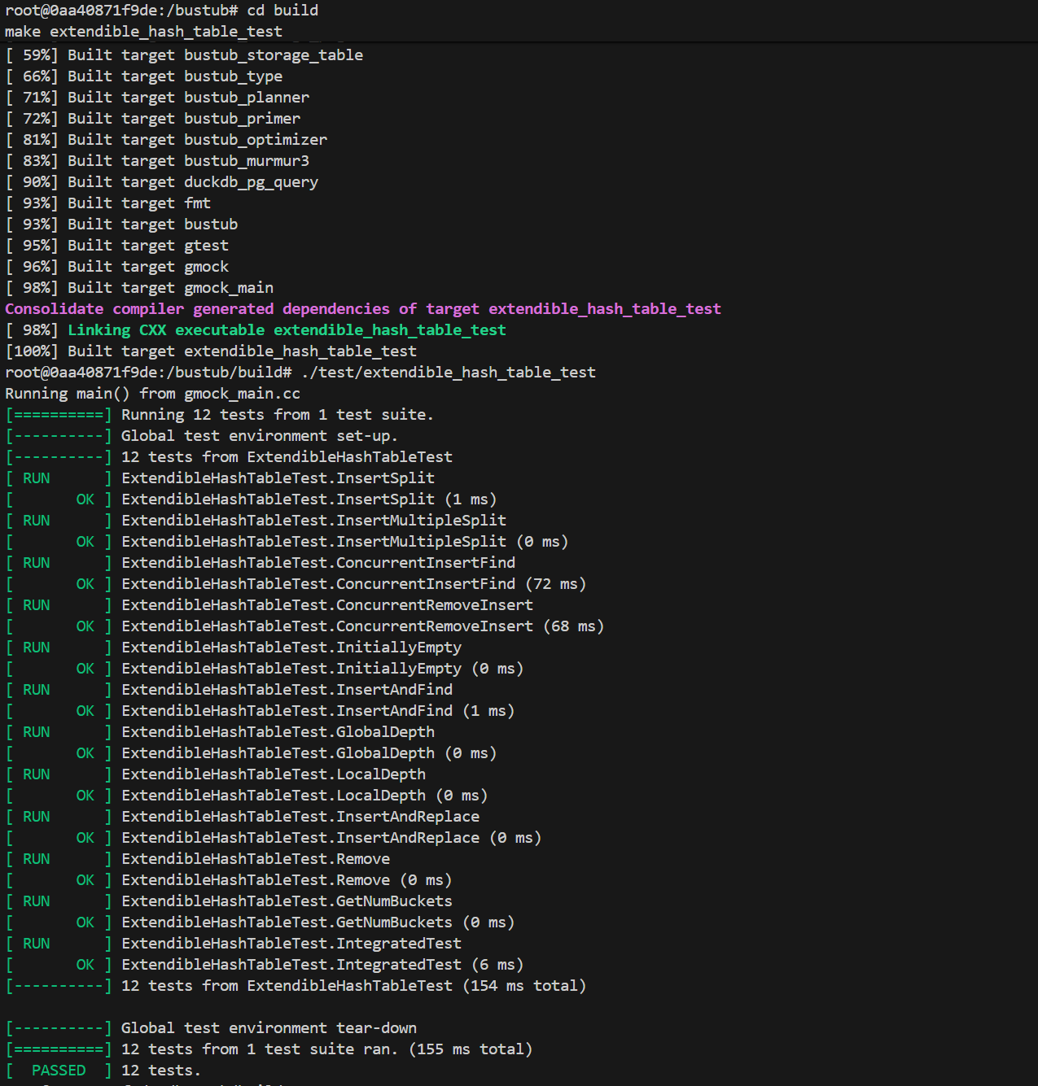
测试结果：哈希表测试结果

Slide 35
测试结果
Buffer_manager_test

Slide 36
测试结果
Hash_table_test

Slide 37
测试结果
Lru_k_replacer_test

Slide 38
B+ Tree
小组成员：梁志僮、陶卿伟、李林润、付禹宁

Slide 39
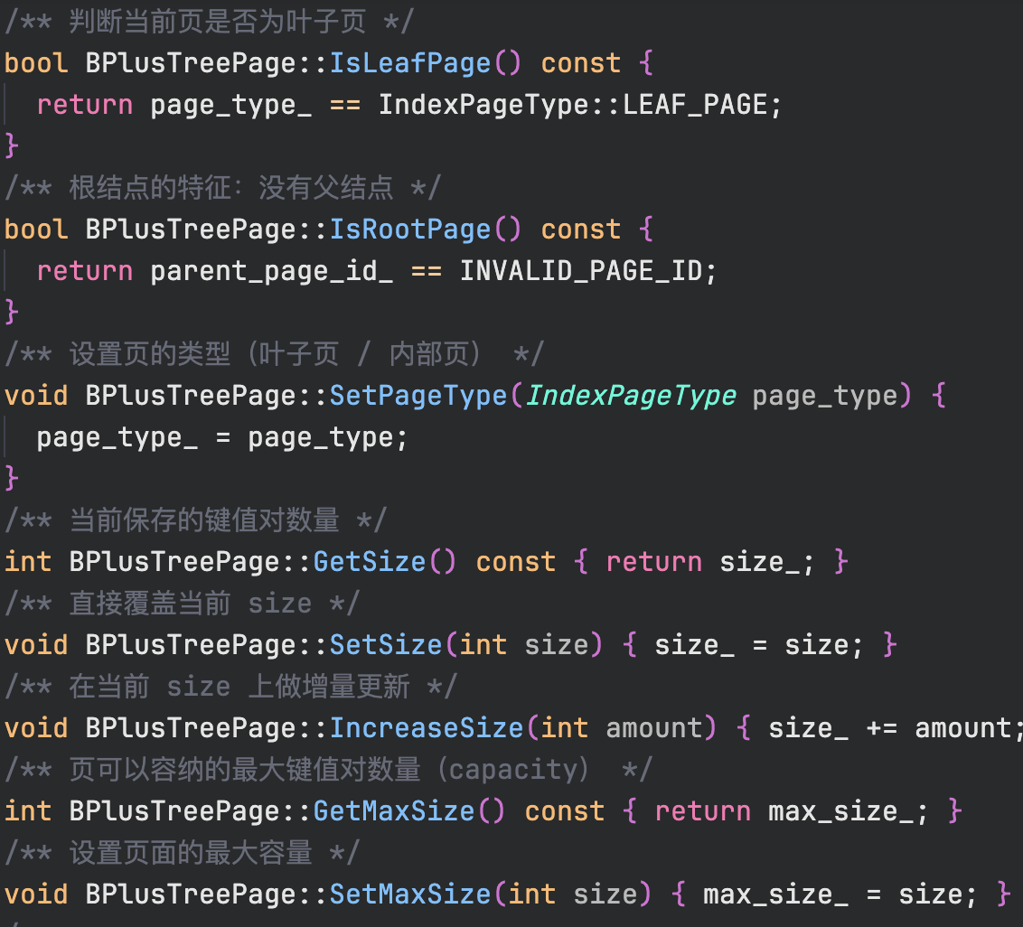
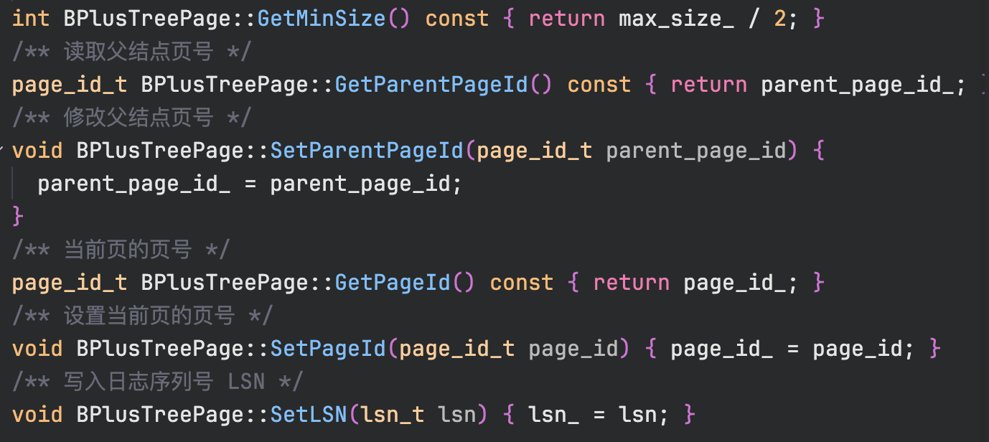
Task1 B+Tree Pages
1.b_plus_tree_page

Slide 40
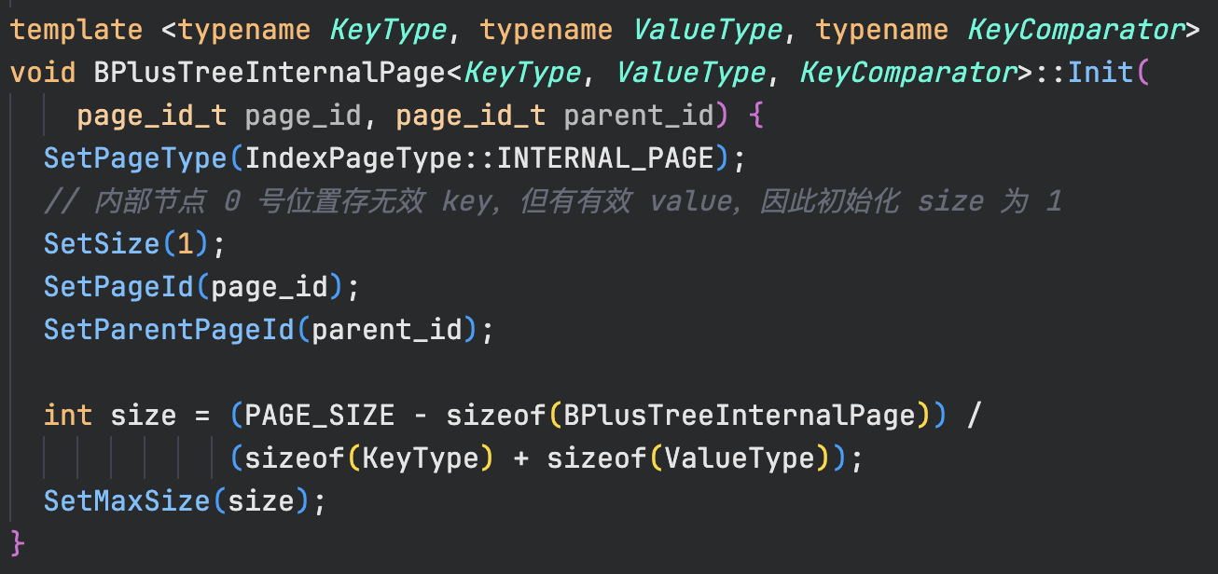
Task1 B+Tree Pages
2.b_plus_tree_internal_page
内部页⾯不存储任何真实数据，⽽是存储⼀个有序的m个键条⽬和m+1个⼦指针（即页面ID）。由于指针的数量不
等于键的数量，因此第⼀个键被设置为⽆效，并且查找⽅法应始终从第⼆个键开始。在任何时候，每个内部页面⾄
少半满。在删除期间，两个半满页面可以合并为⼀个合法的页面，也可以进⾏重新分配以避免合并，⽽在插⼊期
间，⼀个满页面可以分裂为两个。
初始化内部节点页，设置页类型为 INTERNAL_PAGE，并完成 page_id、parent_id、size 和 max_size 的初始化。内部节点第 0 个 entry 只存 child，因此初始 size 为 1。

Slide 41
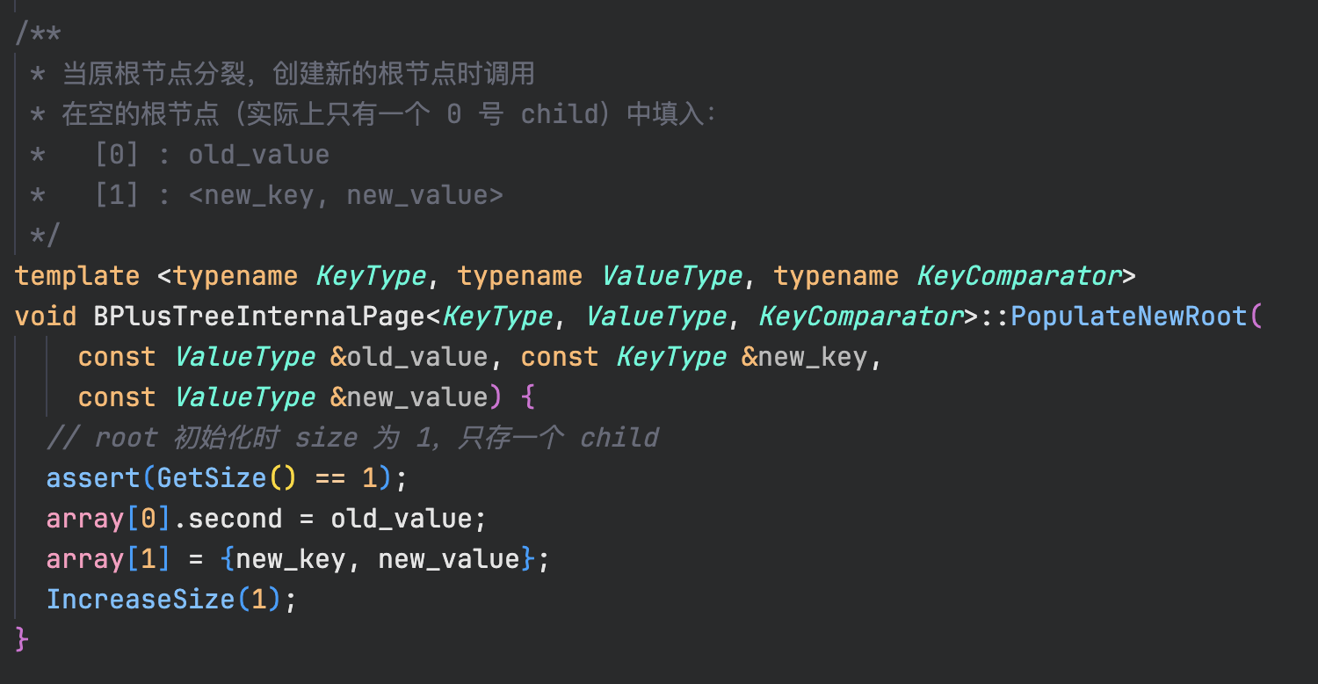
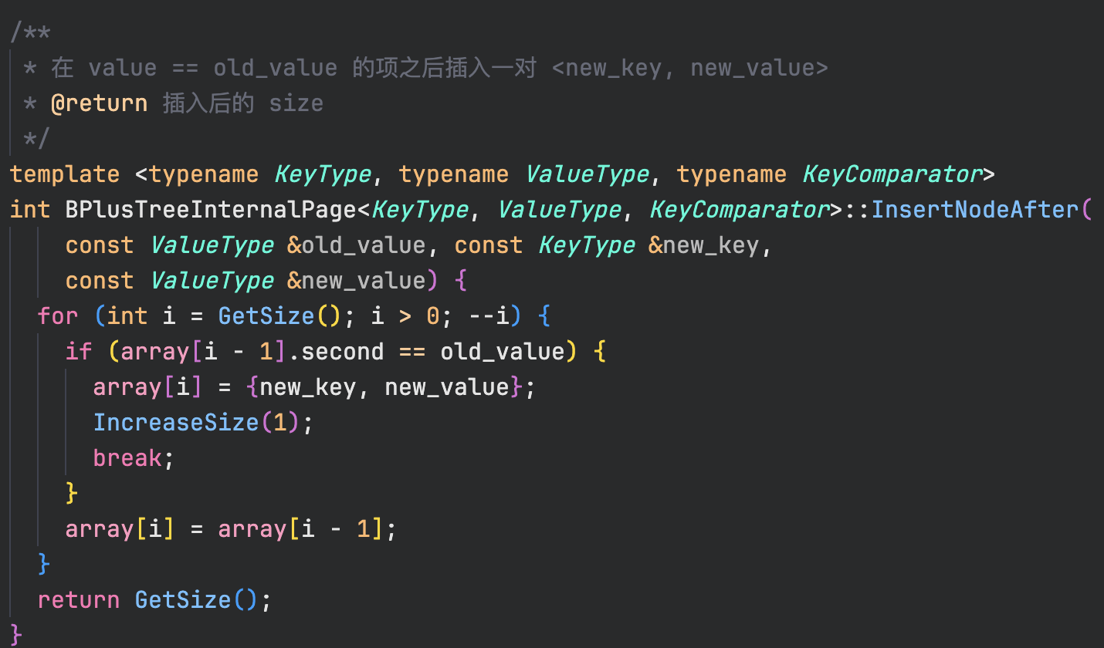
Task1 B+Tree Pages
2.b_plus_tree_internal_page
插入功能：B+ 树内部节点的插入通常发生在叶子节点分裂后向上回溯，或者在构建新的根节点时。
新根结点插入：原根节点分裂，需要一个新的根节点。
普通插入：向内部节点中插入一个 <key, child>。

Slide 42
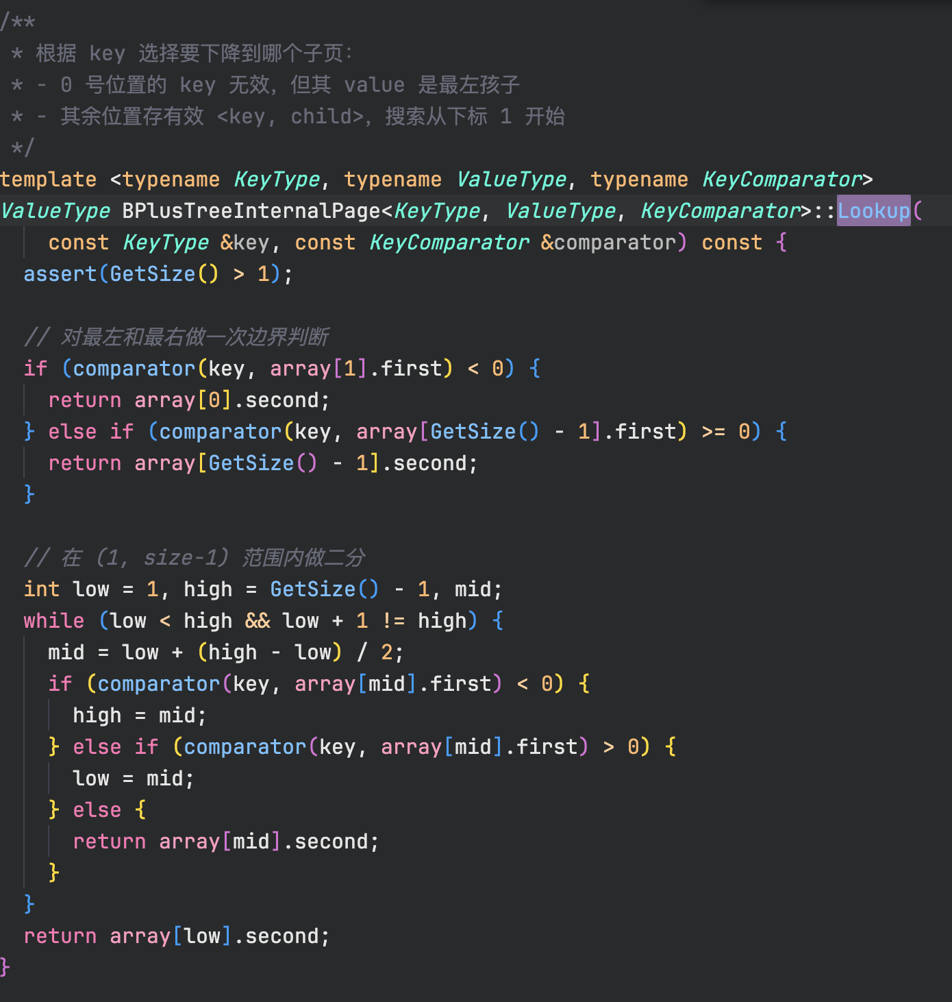
Task1 B+Tree Pages
2.b_plus_tree_internal_page
查找功能：

Slide 43
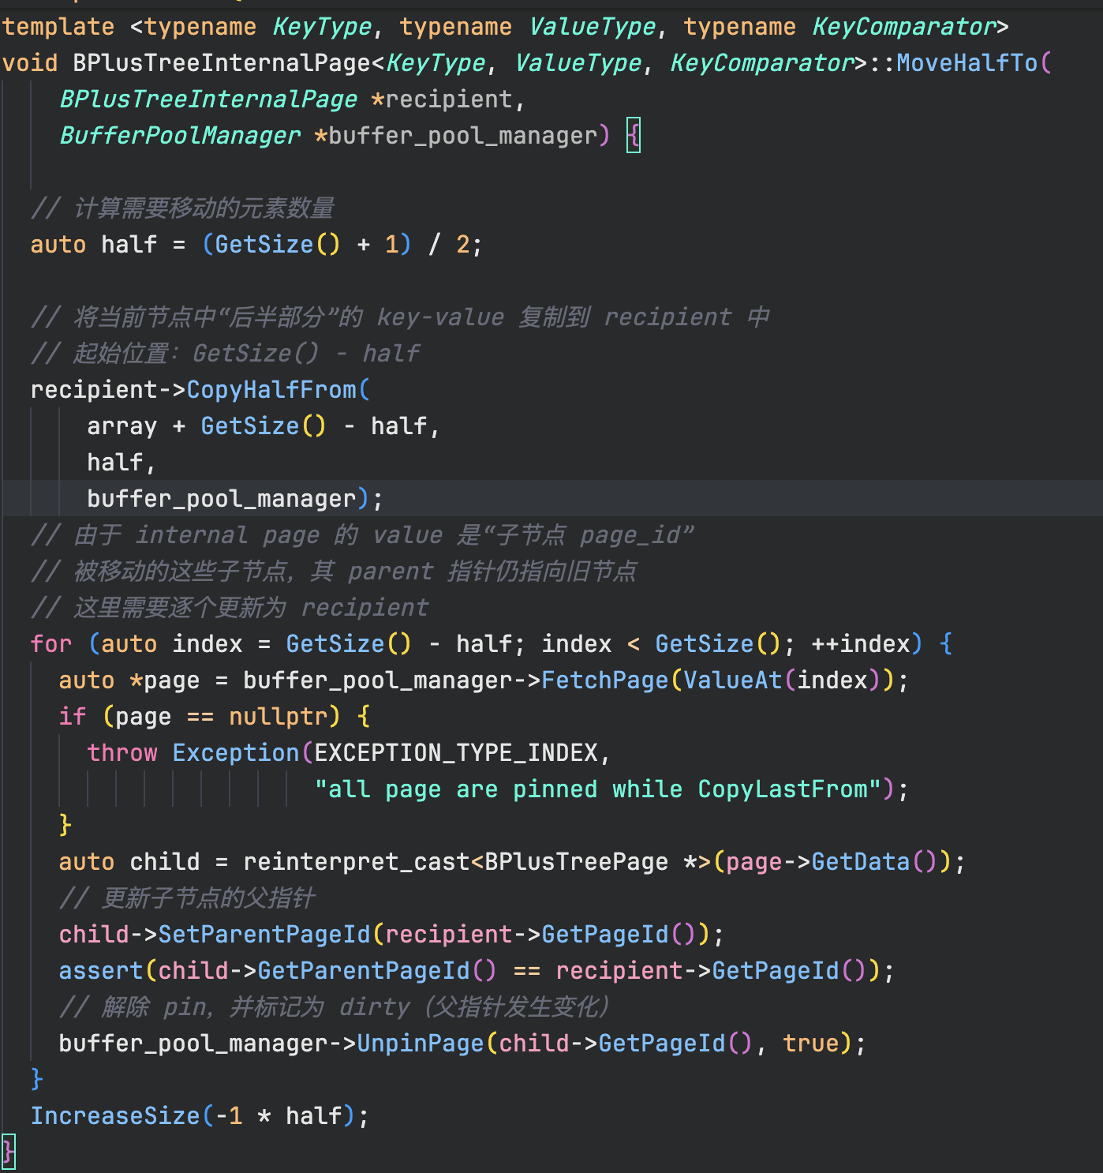
Task1 B+Tree Pages
2.b_plus_tree_internal_page
分裂功能：当内部节点满了
需要分裂以维持 B+ 树的高度平衡
计算要移动的数量，将后半部分
key-value 移到新节点（recipient）。

Slide 44
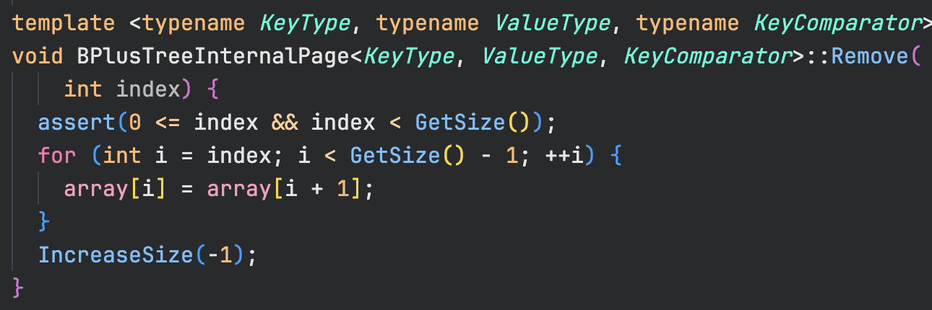
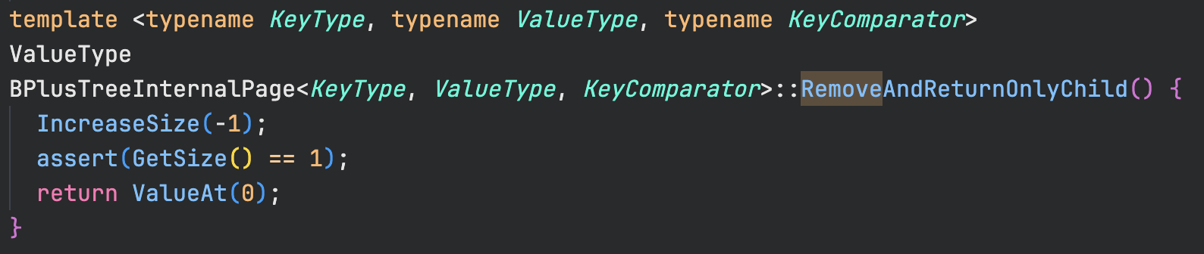
Task1 B+Tree Pages
2.b_plus_tree_internal_page
删除功能：内部节点删除操作通常在叶子节点删除后向上调整时触发。
删除指定下标
删除下标 index 的 <key, child>。
后续元素整体前移保持连续。
size 减 1。
根节点只有一个 child。移除节点后返回唯一子节点，用于根节点收缩。

Slide 45
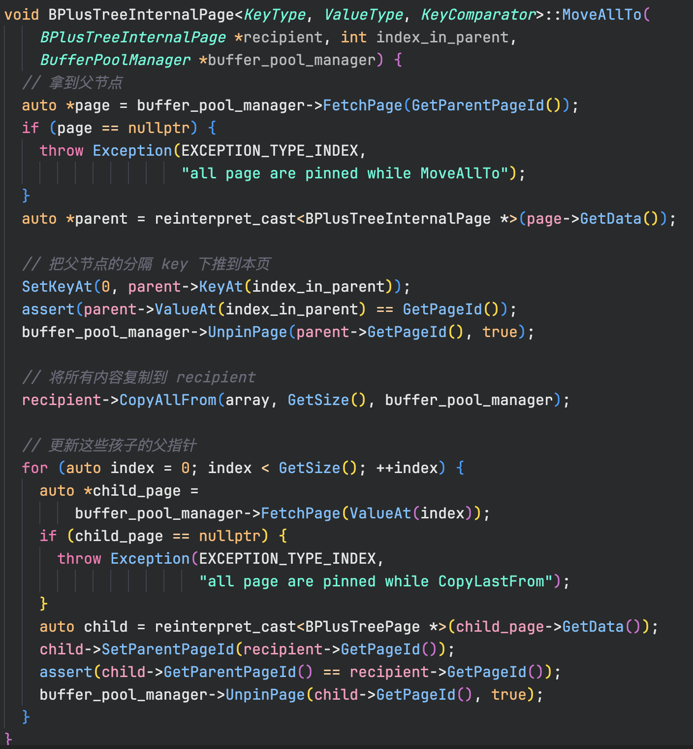
Task1 B+Tree Pages
2.b_plus_tree_internal_page
合并功能：当内部节点元素过少，
需要与兄弟节点合并。

Slide 46
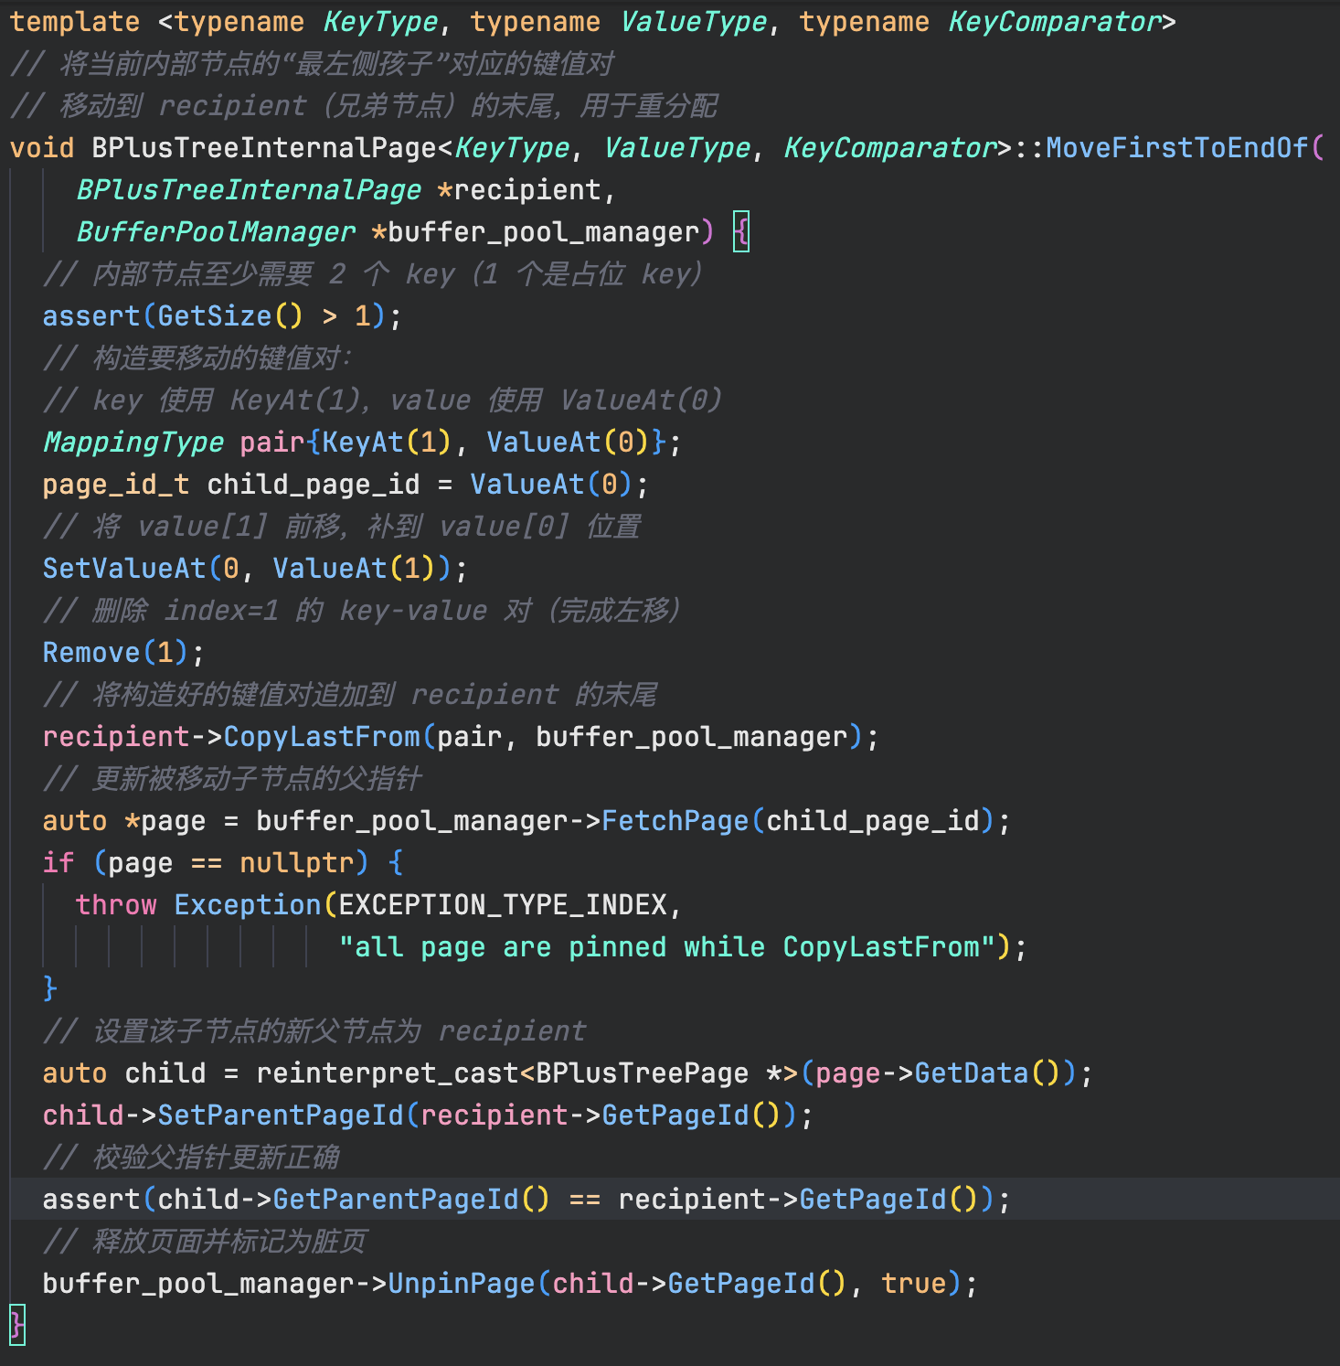
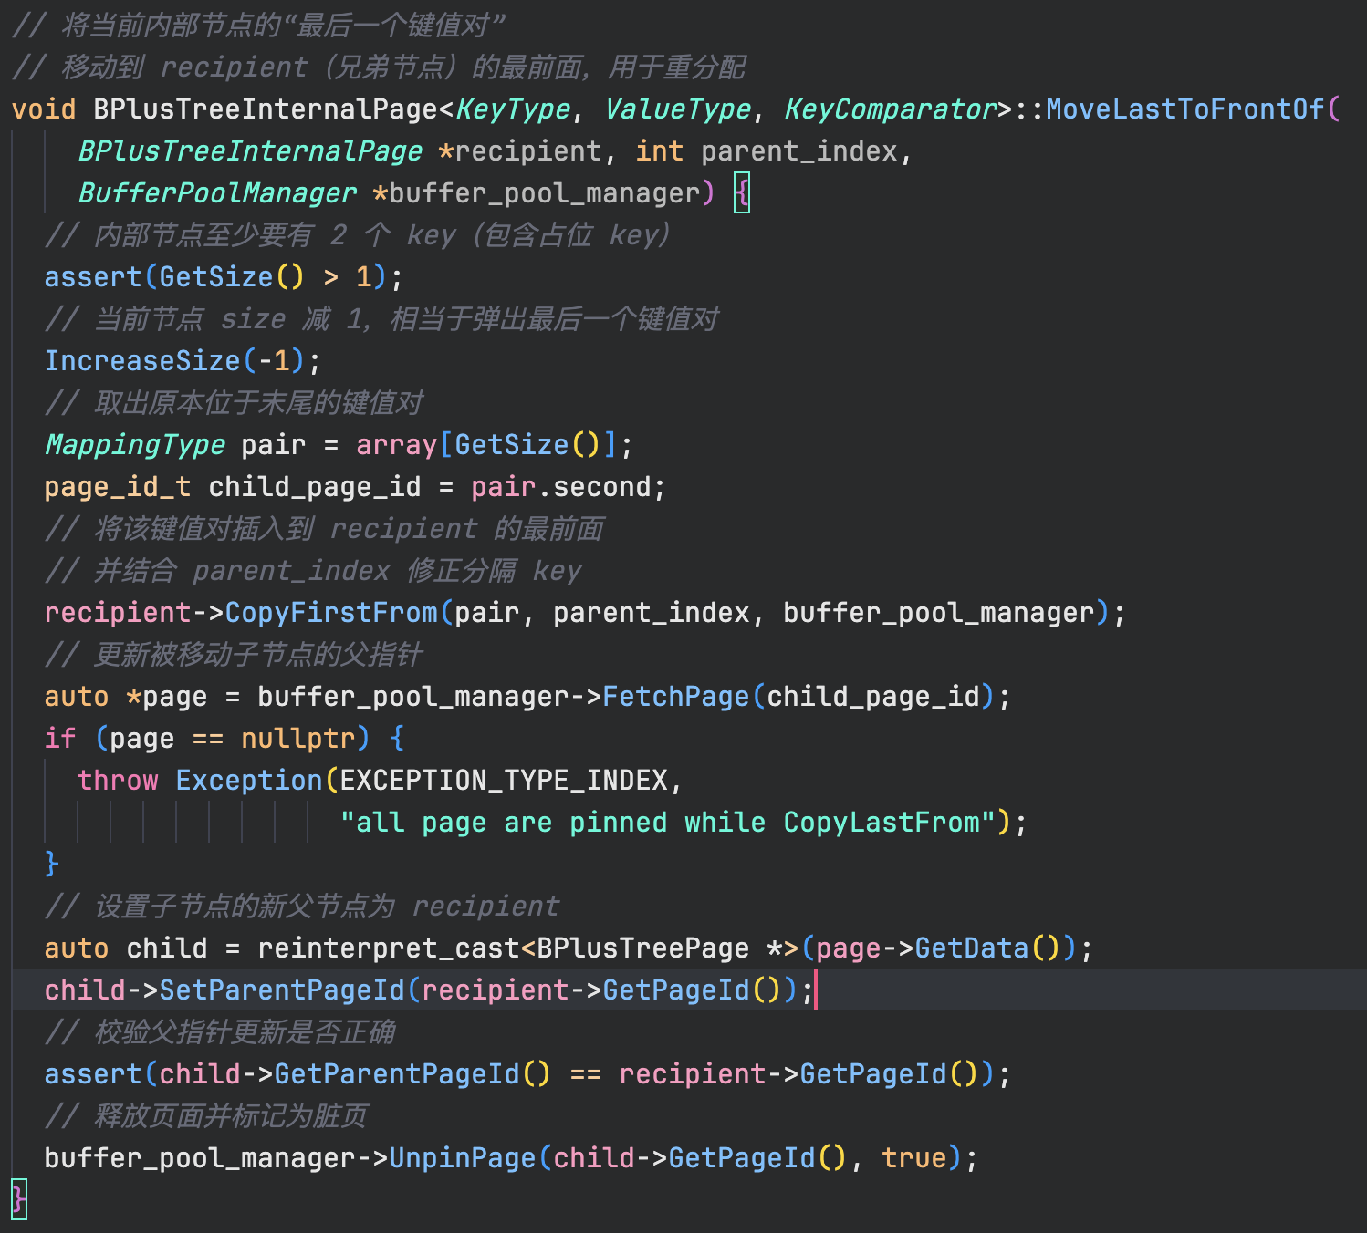
Task1 B+Tree Pages
2.b_plus_tree_internal_page
重分配功能：当节点元素过少，但兄弟节点有富余元素时，从兄弟节点借元素
从右兄弟借：右兄弟的最左 child 移到当前节点末尾
从左兄弟借：左兄弟的最右 child 移到当前节点头部

Slide 47
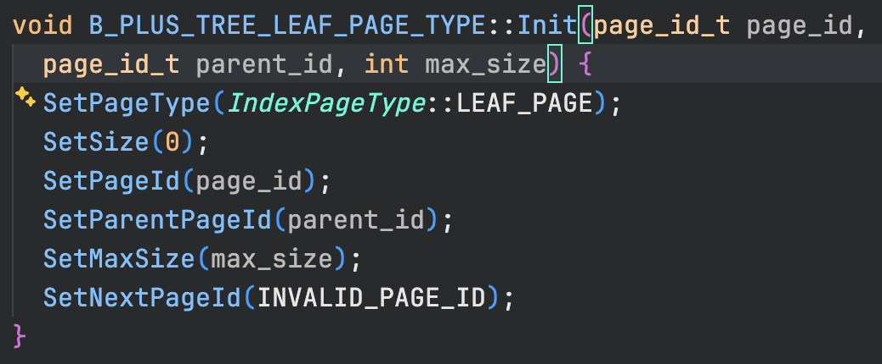
Task1 B+Tree Pages
3.b_plus_tree_leaf_page
叶⼦页面存储⼀个有序的m个键条⽬和m个值条⽬。在您的实现中，值应该只是⽤于定位实际元组的64位记录ID。叶⼦页面对键/值对的数量有与内部页面相同的限制，并且应该遵
循与合并、重新分配和分裂相同的操作。
为新叶子节点分配元信息、容量和链表指针，保证节点可以直接参与插入、分裂等操作。整个过程不会添加任何键值对，节点初始为空。

Slide 48
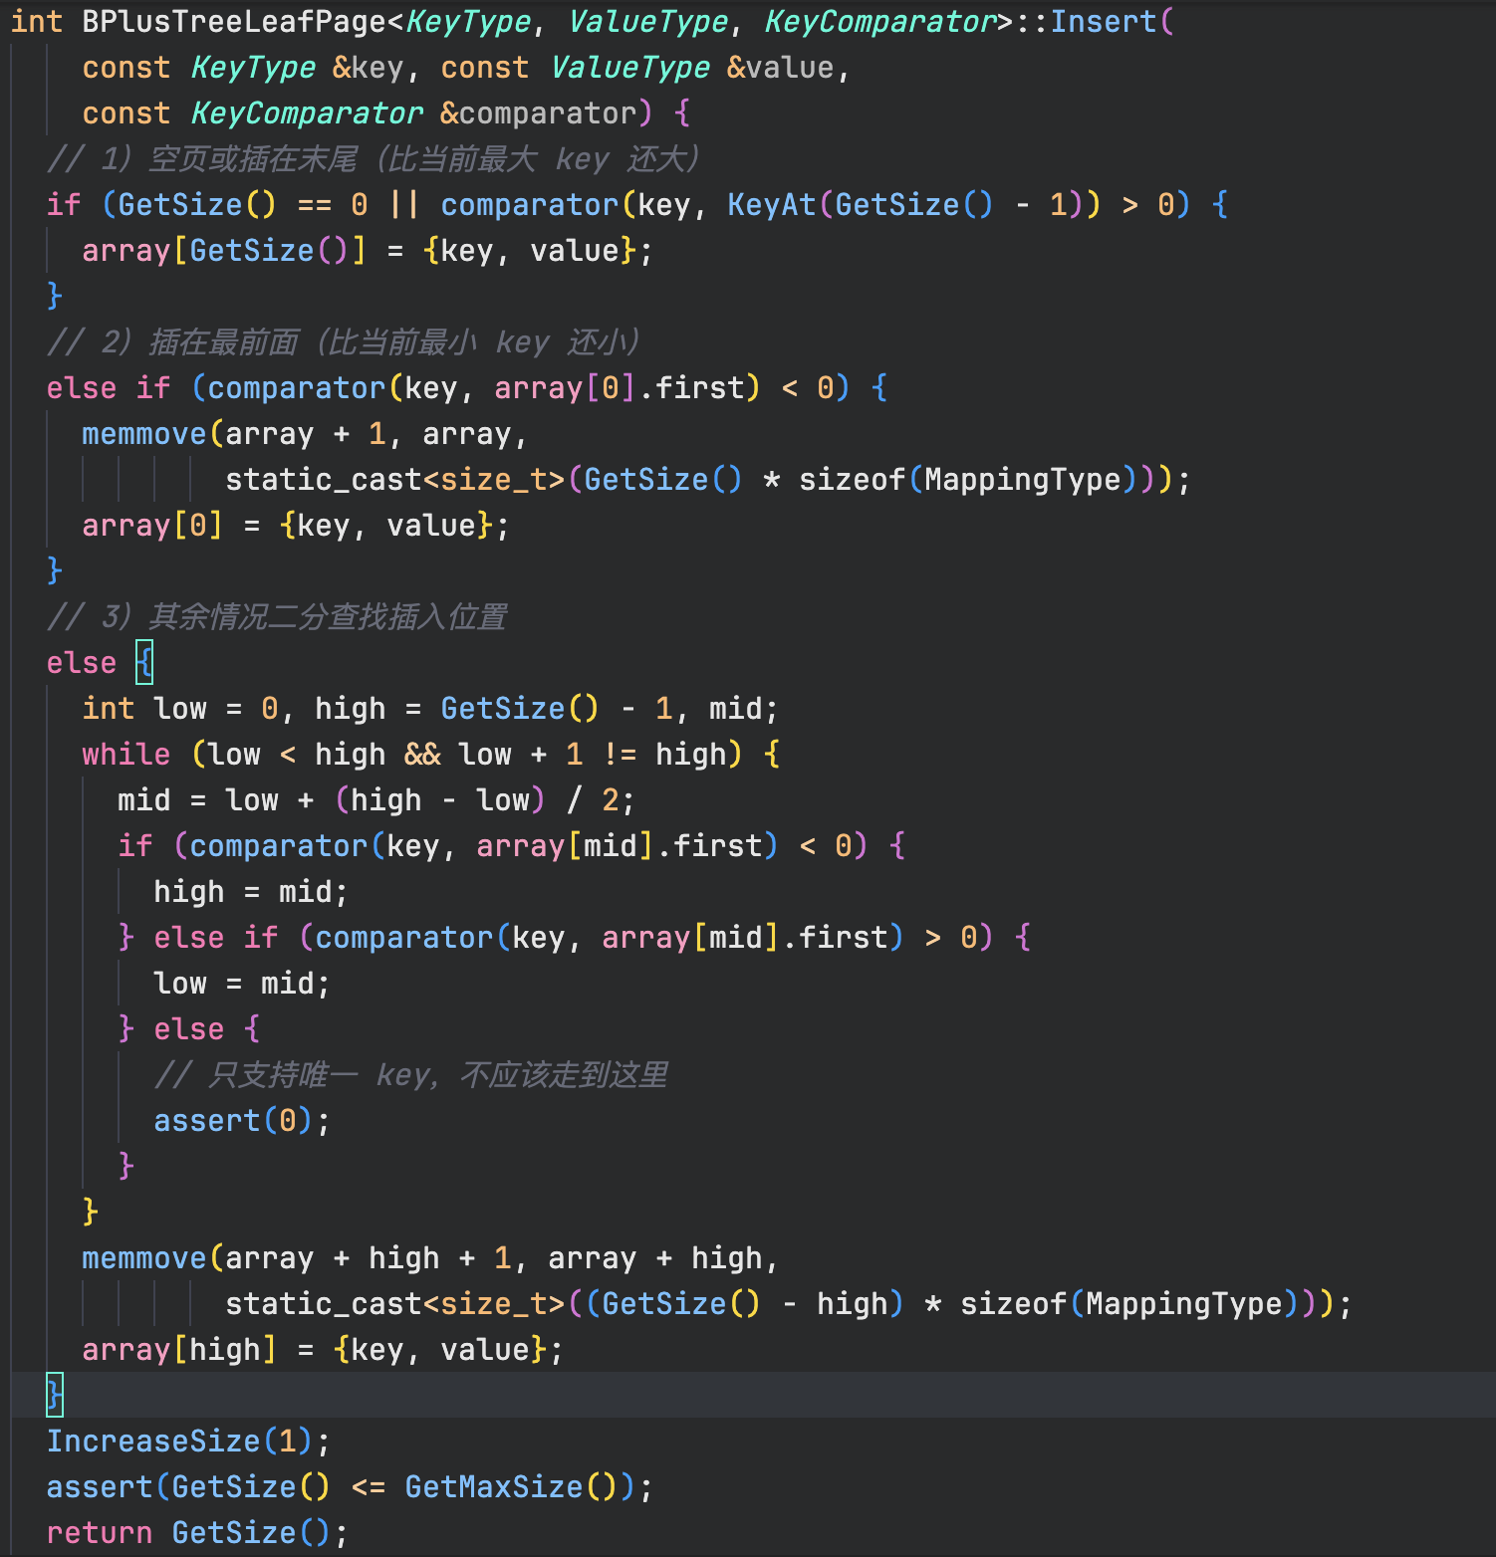
Task1 B+Tree Pages
3.b_plus_tree_leaf_page
插入功能：
将 <key, value> 插入到叶子节点中，
并保持 key 有序

Slide 49
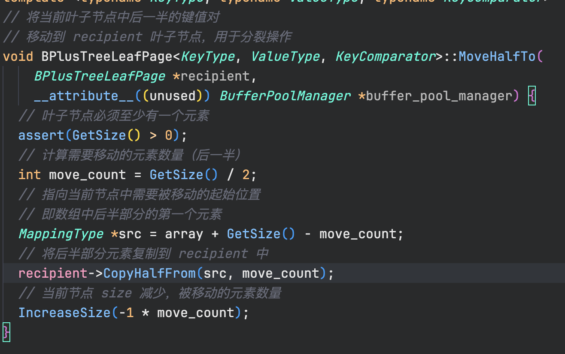
Task1 B+Tree Pages
3.b_plus_tree_leaf_page
分裂功能：当叶子节点满了，需要分裂以维持 B+ 树的高度平衡
计算要移动的数量，
将后半部分 key-value 移到新节点（recipient）。

Slide 50
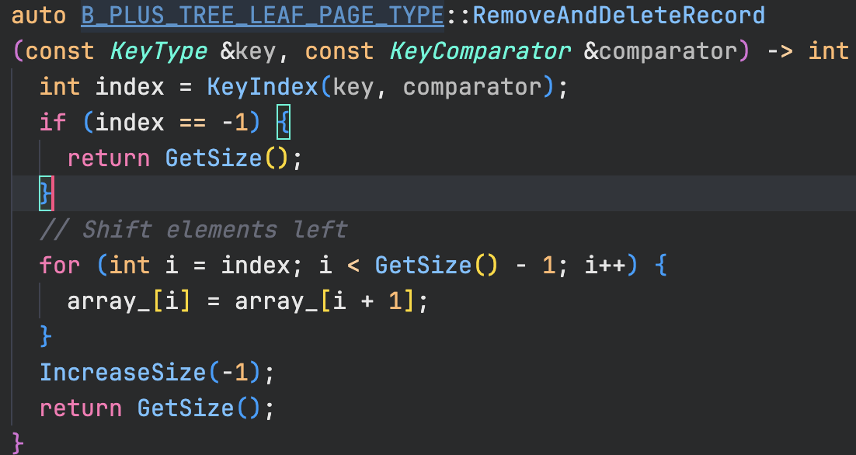
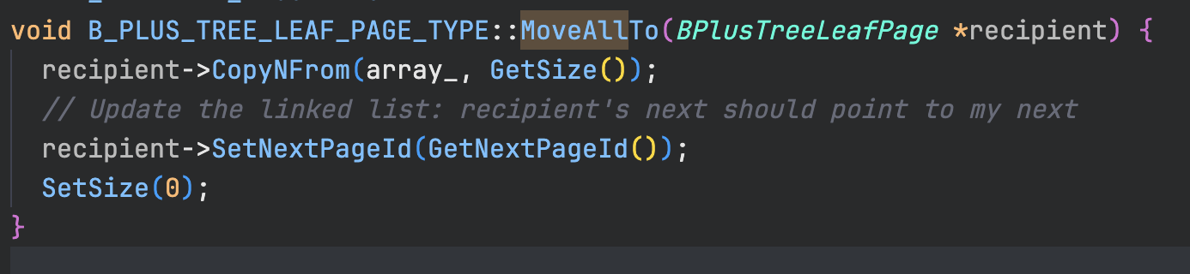
Task1 B+Tree Pages
3.b_plus_tree_leaf_page
删除功能：
删除指定 key 对应的 <key, value>，
保持数组连续。
合并功能：当叶子节点元素过少时，将当前节点的所有元素移动到右侧叶子节点，并维护链表

Slide 51
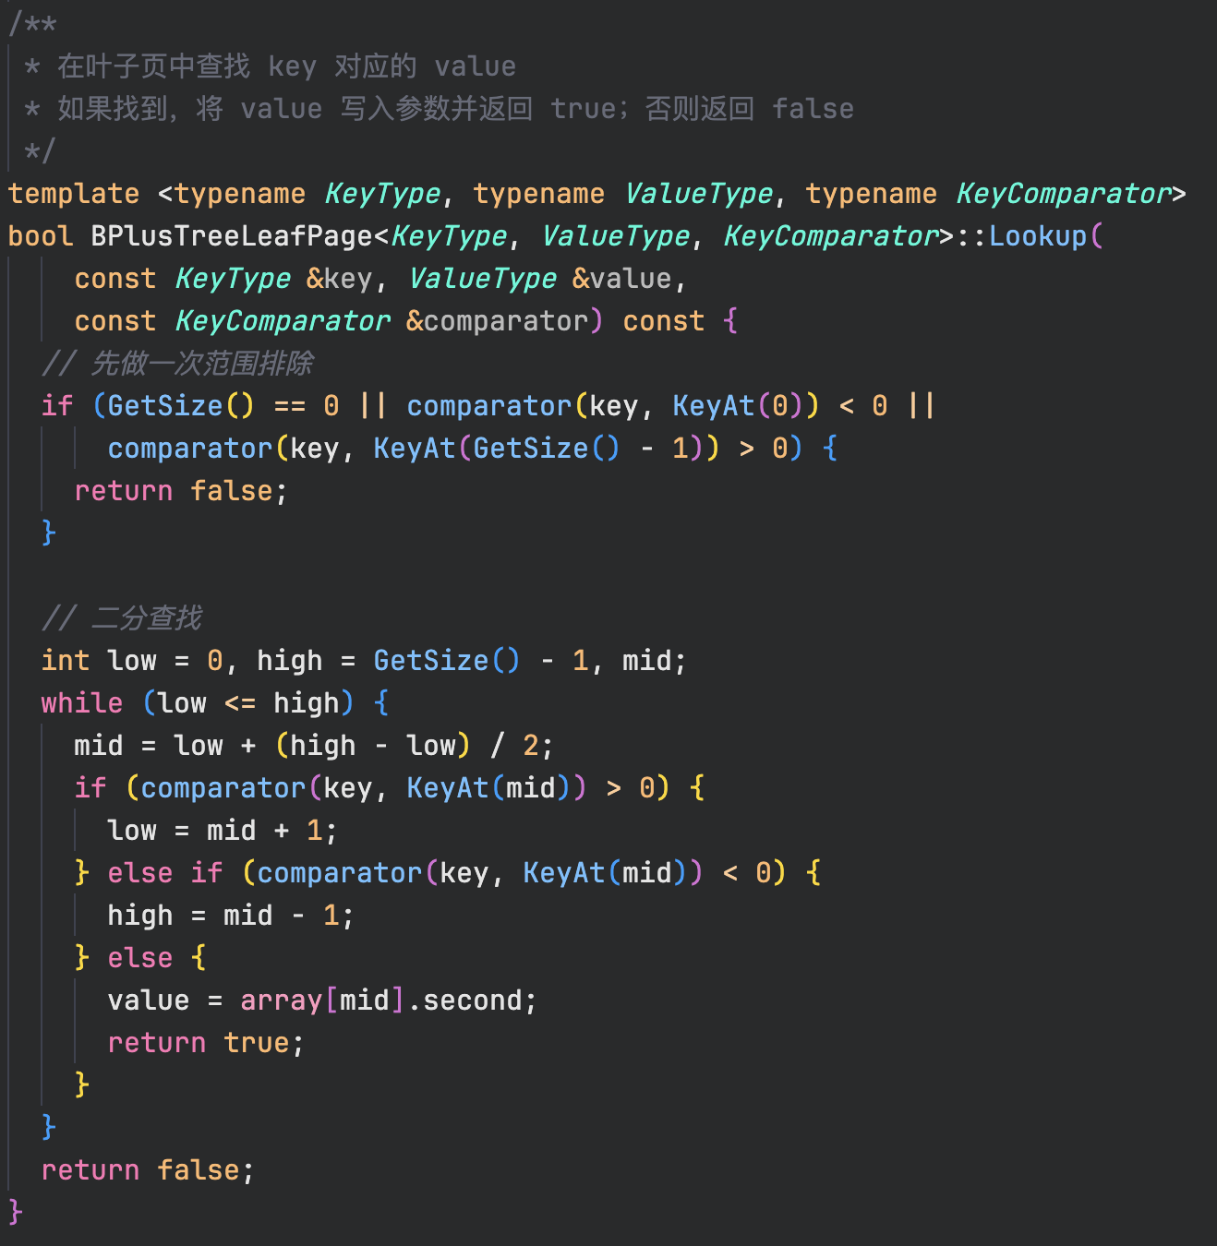
Task1 B+Tree Pages
3.b_plus_tree_leaf_page
查找功能：

Slide 52
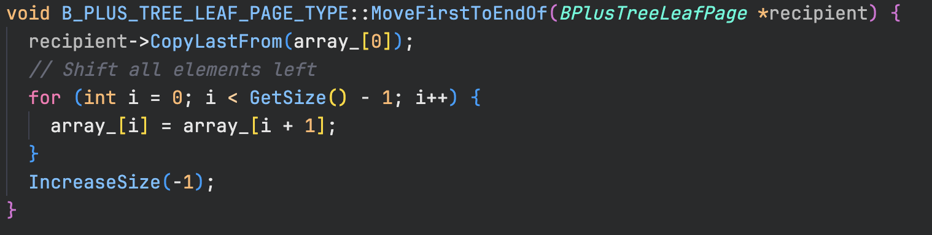
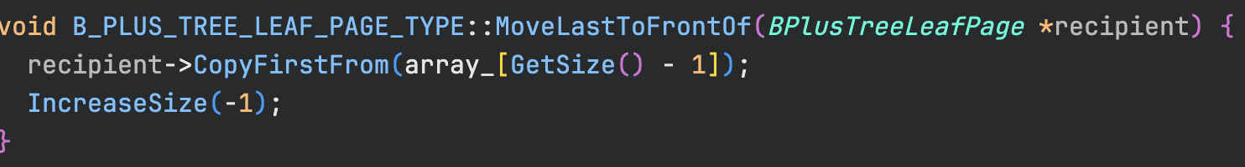
Task1 B+Tree Pages
3.b_plus_tree_leaf_page
重分配功能：当节点元素过少，但兄弟节点有富余元素时，从兄弟节点借元素
删除指定下标
从右兄弟借：右兄弟的最左 child 移到当前节点末尾
从左兄弟借：左兄弟的最右 child 移到当前节点头部

Slide 53
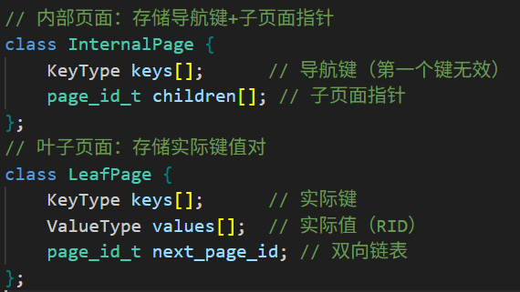
二、关键数据结构
1. 页面类型定义

Slide 54
2. 页面大小管理
// 叶子节点最大/最小大小
int leaf_max_size_; // 最大键值对数
int leaf_min_size_; // 最小键值对数（⌈leaf_max_size/2⌉ - 1）
// 内部节点最大/最小大小
int internal_max_size_; // 最大键值对数
int internal_min_size_; // 最小键值对数（⌈internal_max_size/2⌉ - 1）

Slide 55
三、关键算法
1. 查找(FindLeafPage)
算法流程：
1. 检查树是否为空 → 返回nullptr
2. 从根节点开始获取页面
3. while (当前节点不是叶子节点):
a. 转换为内部节点
b. 根据key查找合适的子页面ID
- leftMost=true: 取第一个子节点
- 否则: 使用二分查找
c. 释放当前页面，获取子页面
4. 返回叶子页面指针

Slide 56
代码实现
// 及时释放页面，避免内存占用
buffer_pool_manager_->UnpinPage(current_page_id, false);
page = buffer_pool_manager_->FetchPage(child_page_id);
// 使用页面基类指针进行类型判断
auto* node = reinterpret_cast<BPlusTreePage*>(page->GetData());
while (!node->IsLeafPage()) {
// 向下查找...
}

Slide 57
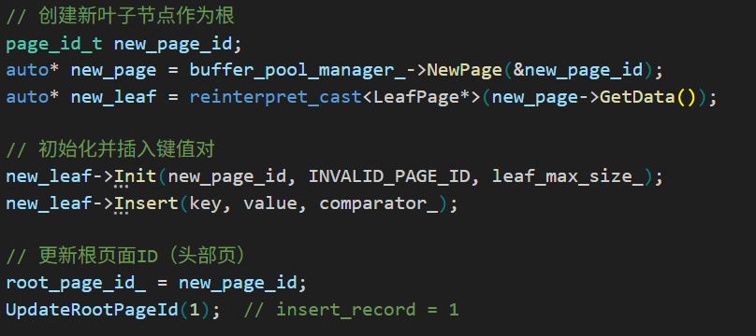
2. 插入
空树插入

Slide 58
非空树插入
1. FindLeafPage(key) → 找到目标叶子节点
2. 检查键唯一性 (leaf->Lookup(key, ...))
3. 插入键值对 (leaf->Insert(key, value, comparator_))
4. if (叶子节点已满):
SplitLeafPage(leaf)
5. 释放叶子页面 (UnpinPage with is_dirty=true)

Slide 59

叶子节点分裂SplitLeafPage()

Slide 60

内部节点分裂SplitInternalPage()

Slide 61

插入父节点 (核心递归逻辑InsertIntoParent())

Slide 62

3. 删除Remove()
基本删除流程

Slide 63

根节点调整 (AdjustRoot() )

Slide 64
四、页面生命周期管理策略
1. 获取-使用-释放模式
// 标准模式
Page* page = buffer_pool_manager_->FetchPage(page_id);
// 使用页面...
buffer_pool_manager_->UnpinPage(page_id, is_dirty);
// 转换为树页面
auto* tree_page = reinterpret_cast<BPlusTreePage*>(page->GetData());

Slide 65

2. 查找路径上的页面管理

Slide 66
3. 分裂操作中的页面管理
// 创建新页面
auto* new_page = buffer_pool_manager_->NewPage(&new_page_id);
// ... 初始化新页面 ...
// 使用后立即释放
buffer_pool_manager_->UnpinPage(new_page_id, true);
// 更新子页面父指针时
auto* child_page = buffer_pool_manager_->FetchPage(child_page_id);
// ... 更新父指针 ...
buffer_pool_manager_->UnpinPage(child_page_id, true); // 标记为脏页

Slide 67
五、递归算法设计模式
1. 自底向上的递归处理
插入递归链：
Insert() → FindLeafPage() → SplitLeafPage() → InsertIntoParent() → SplitInternalPage()
删除递归链：
Remove() → FindLeafPage() → CoalesceOrRedistribute() → AdjustRoot()

Slide 68
2. 分裂的递归传播
// 叶子分裂可能触发内部节点分裂
SplitLeafPage(leaf) {
// ... 分裂叶子 ...
InsertIntoParent(leaf, new_leaf->KeyAt(0), new_leaf);
}
InsertIntoParent(old_page, key, new_page) {
// ... 在父节点插入 ...
if (父节点已满) {
SplitInternalPage(parent); // 可能递归向上
}
}

Slide 69
六、边界条件处理策略
1. 空树处理
插入：创建新叶子节点作为根
删除：直接返回
查询：返回false
2. 根节点特殊处理
根节点大小限制：不同于普通节点
根节点分裂：创建新根节点
根节点合并：降低树高度或清空树

Slide 70
3. 内存分配失败
if (new_page == nullptr) {
throw Exception(ExceptionType::OUT_OF_MEMORY,
"Cannot allocate new page");
}
4. 键唯一性约束
// 插入前检查
ValueType existing_value;
if (leaf->Lookup(key, &existing_value, comparator_)) {
// 键已存在，插入失败
return false;
}

Slide 71
七、性能优化设计
1. 减少页面访问
FindLeafPage及时释放父页面
批量移动数据，减少小操作
2. 优化查找路径
内部节点使用二分查找
叶子节点使用二分查找
避免不必要的页面转换
3. 内存使用优化
及时释放不再需要的页面
合理设置页面大小参数

Slide 72
B+树并发升级全景剖析
汇报人:陶卿伟
时间:2025/12/13

Slide 73
01
原始结构回顾与痛点
流程
02
改造总览与枚举定义
03
查找路径与锁管理
04
插入流程与分裂改进
05
删除路径与调整策略

Slide 74
01
原始结构回顾与痛点

Slide 75




B
线程安全缺失
内部无锁机制，根节点页号直接暴露，多线程并发操作易导致结构撕裂，严重影响数据一致性。
事务概念缺失
功能基础
页面PIN/Unpin与索引逻辑紧密耦合，实验环境下无法支持并行查询或安全写入，限制了并发性能。
原始B+树仅支持Insert、Remove、GetValue三种基础操作，功能单一，无法满足复杂数据库操作需求。

Slide 76

并发缺失带来的风险
并发操作时，根节点指针竞争可能导致读取到空页或失效页，Remove操作可能释放尚在遍历的子节点，造成悬垂指针。
缺乏锁序规则，易出现死锁或丢失更新，实验评估显示，仅四线程随机写即可导致30%以上异常退出，严重影响系统稳定性。
竞态条件
性能瓶颈

Slide 77

02
改造总览与枚举定义

Slide 78

Operation枚举：语义第一关
01
明确操作意图
新增enum class Operation，将隐式调用意图显式化，所有入口函数携带operation参数，实现一次传参、全程生效，为后续并发控制奠定基础。
代码优化
通过枚举化消除魔术字，降低状态分支复杂度，为编译期检查提供可能，是迈向并发安全的关键改动，仅三行代码却意义重大。
02

Slide 79


根锁升级：热点不再阻塞
提升并行度
对比旧版
引入读写锁
搜索路径加读锁保证树形稳定，写路径拿写锁防止结构变更，读线程间无阻塞，写线程仅需短暂独占，显著提升读写并行度。
对比旧代码根节点裸指针方式，证明根锁是使B+树从单线程跃升到多线程的核心杠杆，解决了并发瓶颈问题。
在类定义中植入ReaderWriterLatch root_page_id_latch_，并配套WLock/RLock接口，为根节点提供并发控制。

Slide 80
03
查找路径与锁管理

Slide 81

FindLeaf统一路径与锁传递
路径优化
01
新版本将原分散的遍历逻辑收拢到FindLeaf，依据operation决定RLatch或WLatch，实现统一查找路径。
锁传递机制
02
在下降过程中记录安全节点，一旦确认后续不再分裂或合并，即可提前释放祖先写锁，降低临界区长度，提升并发性能。

Slide 82


事务页集与锁释放队列
事务页集
引入transaction->page_set_双向链表，按顺序保存沿途写锁页面，为锁释放提供依据。
锁释放队列
对比旧版
ReleaseLatchFromQueue依次WUnlatch并Unpin，确保锁序与树高度序一致，有效避免死锁问题。
对比旧版随手Unpin造成的锁序倒置风险，新方案通过事务页集在父节点分裂完成后一次性释放祖代写锁，实现高效并发策略。
锁释放队列
对比旧版
ReleaseLatchFromQueue依次WUnlatch并Unpin，确保锁序与树高度序一致，有效避免死锁问题。
对比旧版随手Unpin造成的锁序倒置风险，新方案通过事务页集在父节点分裂完成后一次性释放祖代写锁，实现高效并发策略。

Slide 83
04
插入流程与分裂改进

Slide 84
Insert接口：从根锁到叶锁
根锁保护
队列维护
分裂处理
新Insert入口先加根写锁，再调用FindLeaf定位叶节点，确保插入过程的线程安全。
沿路径把可能修改的页加入事务队列，为后续锁释放提供支持，保障插入操作的事务性。
在叶节点完成键值写入后，若需分裂则就地生成新页并立即升级父节点锁，确保树结构一致性。

Slide 85


Split模板：叶与内部节点通用
模板函数
通过模板函数Split<N>统一处理叶节点与内部节点分裂，实现代码复用，简化分裂逻辑。
分裂细节
叶分裂维护next_page_id链表，内部分裂更新子节点父指针，确保分裂后树结构正确，提升并发性能。

Slide 86
05
删除路径与调整策略

Slide 87

Remove接口：写锁贯穿调整链
01
调整策略
若size低于min_size则进入CoalesceOrRedistribute，按左兄弟→右兄弟顺序尝试重分配或合并，保障树结构平衡。
02
递归调整
每步成功即修改父节点，并继续向上递归，确保删除操作后树结构的正确性和一致性。
写锁保护
Remove先取根写锁，FindLeaf定位后执行叶节点删除，确保删除过程的线程安全。

Slide 88
Redistribute与Coalesce代码对照
Redistribute
Coalesce
Redistribute通过MoveLastToFrontOf或MoveFirstToEndOf在兄弟间搬运条目，避免高昂合并操作，提升性能。
若兄弟亦处于最小状态，则调用Coalesce把本节点全部数据搬过去，并从父节点删除中间键，可能触发父节点再调整。

Slide 89

实验结果

Slide 90
index_iterator.cpp
迭代器的实现
1.构造函数实现
2.++重载
负责人：梁志僮

Slide 91


index_iterator.cpp
1.构造函数的实现
先检查索引是否在有效范围内：
如果不在，而是刚好在边上：
如果既不在叶子里，也不在叶子边上，那么索引无效。
负责人：梁志僮

Slide 92


index_iterator.cpp
1.构造函数的实现
先检查索引是否在有效范围内：
如果下一页不存在，则说明到达末尾，直接返回：
负责人：梁志僮

Slide 93


index_iterator.cpp
1.构造函数的实现
如果下一页存在，那么就返回下一页；
最后更新一下迭代器的状态：
负责人：梁志僮

Slide 94

测试结果
Contention测试结果

Slide 95

测试结果
delete测试结果

Slide 96

测试结果
insert测试结果

Slide 97
测试结果
delete测试结果

